Slide 1
Python
Государственное бюджетное профессиональное образовательное учреждение Новосибирской области
Новосибирский авиационный технический колледж имени Б.С. Галущака
Ввод-вывод данных. Работа с файлами

Slide 2
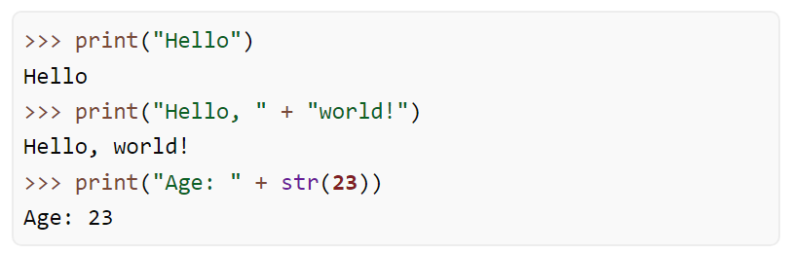
Общие теоретические сведения
Вывод данных в консоль
Один из самых распространенных способов вывести данные в Python – это напечатать их в консоли. Если вы находитесь на этапе изучения языка, такой способ является основным для того, чтобы быстро просмотреть результат свой работы. Для вывода данных в консоль используется функция print.
Рассмотрим основные способы использования данной функции.

Slide 3
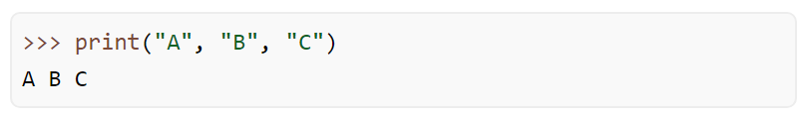
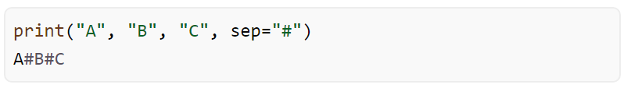
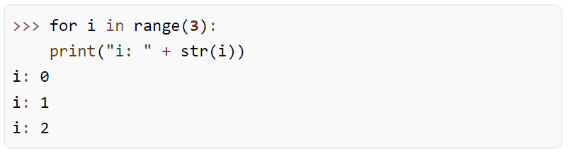
Общие теоретические сведения
По умолчанию, для разделения элементов в функции print используется пробел.
Для замены разделителя необходимо использовать параметр sep функции print.
В качестве конечного элемента выводимой строки, используется символ перевода строки.

Slide 4
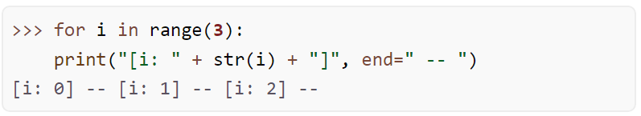
Общие теоретические сведения
Для его замены используется параметр end.

Slide 5
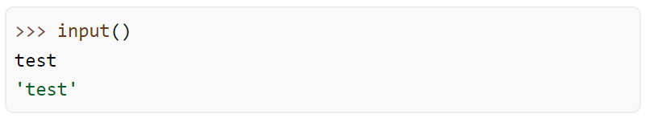
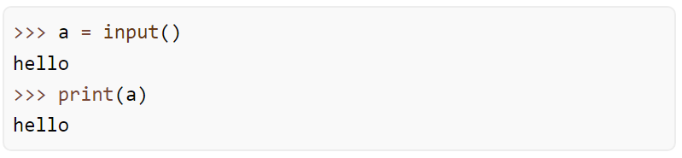
Общие теоретические сведения
Ввод данных с клавиатуры
Для считывания вводимых с клавиатуры данных используется функция input().
Для сохранения данных в переменной используется следующий синтаксис.

Slide 6
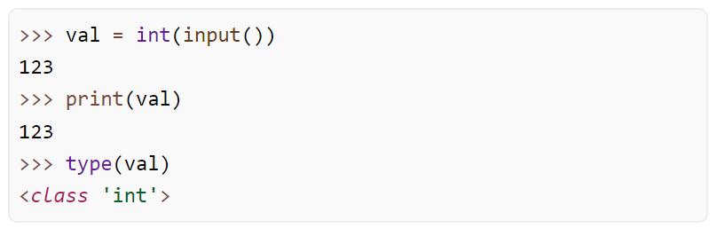
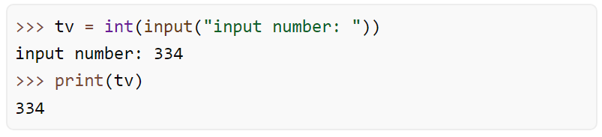
Общие теоретические сведения
Если считывается с клавиатуры целое число, то строку, получаемую с помощью функции input(), можно передать сразу в функцию int().
Для вывода строки-приглашения, используйте ее в качестве аргумента функции input().

Slide 7
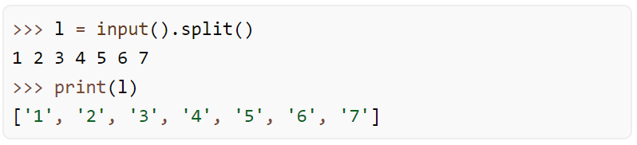
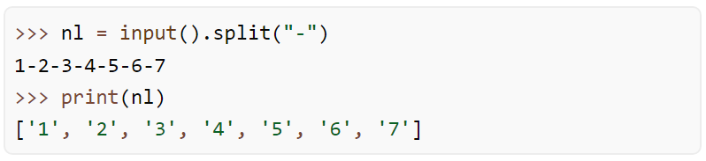
Общие теоретические сведения
Преобразование строки в список осуществляется с помощью метода split(), по умолчанию, в качестве разделителя, используется пробел.
Разделитель можно заменить, указав его в качестве аргумента метода split().

Slide 8
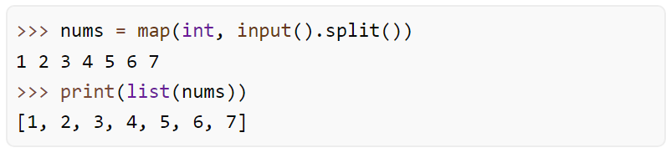
Общие теоретические сведения
Для считывания списка чисел с одновременным приведением их к типу int можно воспользоваться вот такой конструкцией.

Slide 9
Общие теоретические сведения
Работа с файлами
Открытие и закрытие файла
Для открытия файла используется функция open(), которая возвращает файловый объект. Наиболее часто используемый вид данной функции выглядит так open(имя_файла, режим_доступа).
Для указания режима доступа используется следующие символы:
‘r’ – открыть файл для чтения;
‘w’ – открыть файл для записи;
‘x’ – открыть файл с целью создания, если файл существует, то вызов функции open завершится с ошибкой;
‘a’ – открыть файл для записи, при этом новые данные будут добавлены в конец файла, без удаления существующих;
‘b’ – бинарный режим;
‘t’ – текстовый режим;
‘+’ – открывает файл для обновления.
По умолчанию файл открывается на чтение в текстовом режиме.
У файлового объекта есть следующие атрибуты.
file.closed – возвращает true если файл закрыт и false в противном случае;
file.mode – возвращает режим доступа к файлу, при этом файл должен быть открыт;
file.name – имя файла.

Slide 10
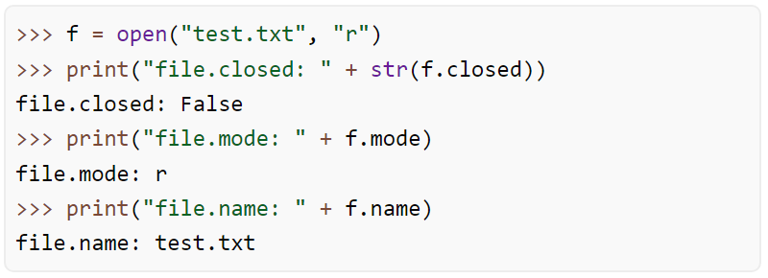
Общие теоретические сведения
Для закрытия файла используется метод close().

Slide 11
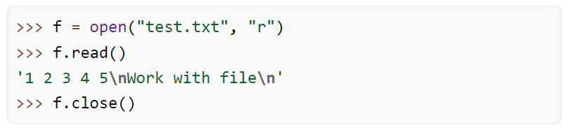
Общие теоретические сведения
Чтение данных из файла
Чтение данных из файла осуществляется с помощью методов read(размер) и readline().
Метод read(размер) считывает из файла определенное количество символов, переданное в качестве аргумента. Если использовать этот метод без аргументов, то будет считан весь файл.

Slide 12
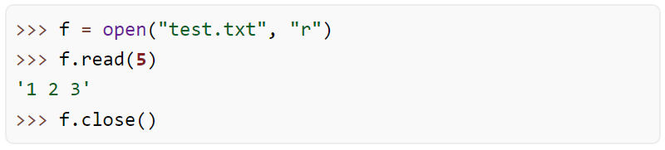
Общие теоретические сведения
В качестве аргумента метода можно передать количество символом, которое нужно считать.

Slide 13
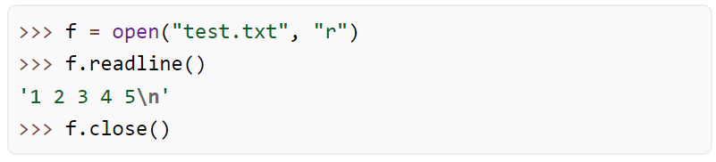
Общие теоретические сведения
Метод readline() позволяет считать строку из открытого файла.

Slide 14
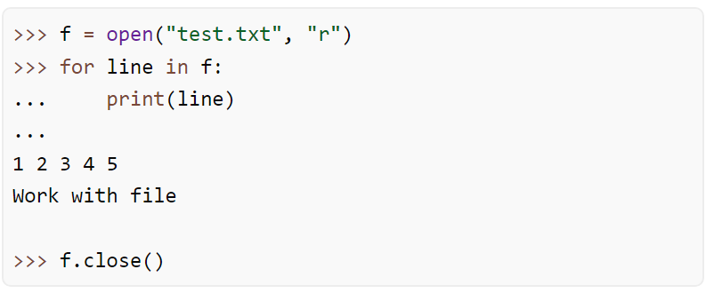
Общие теоретические сведения
Построчное считывание можно организовать с помощью оператора for.

Slide 15
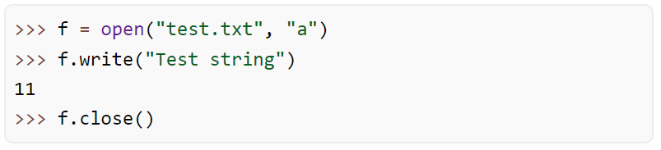
Общие теоретические сведения
Запись данных в файл
Для записи данных файл используется метод write(строка), при успешной записи он вернет количество записанных символов.

Slide 16
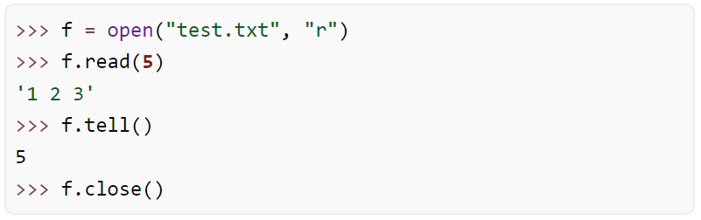
Общие теоретические сведения
Дополнительные методы для работы с файлами
Метод tell() возвращает текущую позицию “условного курсора” в файле. Например, если вы считали пять символов, то “курсор” будет установлен в позицию 5.

Slide 17
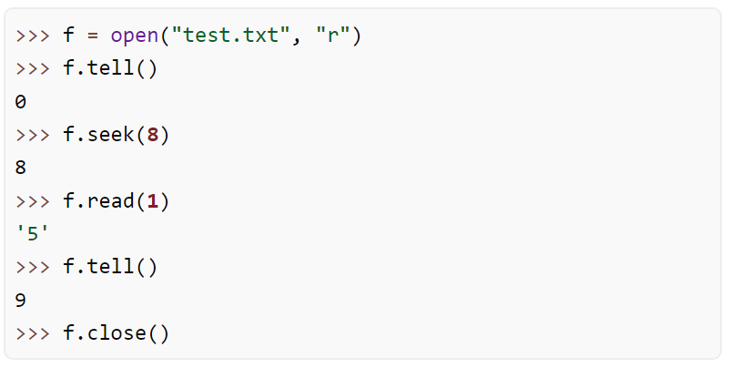
Общие теоретические сведения
Метод seek(позиция) выставляет позицию в файле.

Slide 18
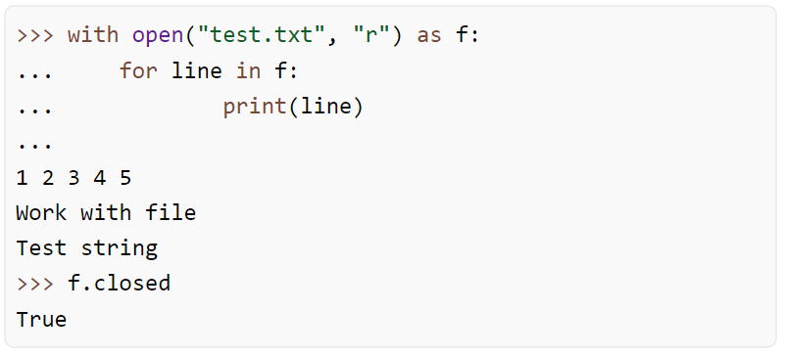
Общие теоретические сведения
Хорошей практикой при работе с файлами является применение оператора with. При его использовании нет необходимости закрывать файл, при завершении работы с ним, эта операция будет выполнена автоматически.

Slide 19
Python
Государственное бюджетное профессиональное образовательное учреждение Новосибирской области
Новосибирский авиационный технический колледж имени Б.С. Галущака
Ввод-вывод данных. Работа с файлами

